Slide 1
Semua aplikasi software tersebut mengacu pada 4 paradigma software, yaitu :
Classic Life Cycle Paradigm.
Prototype Paradigm.
4th Generation Tehnique Paradigm.
Combining Paradigm

Slide 2
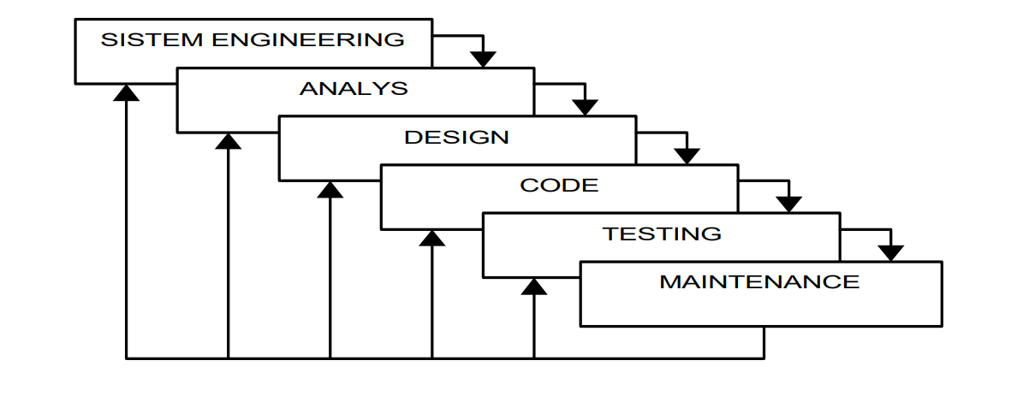
1. Classic Life Cycle Paradigma

Slide 3
Penerapan dari Classic Life Cycle Paradigma
mengacu pada penggunaan model pengembangan perangkat lunak yang terstruktur, di mana tahapan-tahapan dalam siklus hidup perangkat lunak diikuti secara berurutan. Paradigma ini sering kali disebut dengan Waterfall Model, yang mengharuskan setiap tahap dalam proses pengembangan dilakukan secara linear dan terurut. Tahapan Penerapan model Classic Life Paradigma :

Slide 4
1. Requirement Analysis (Analisis Kebutuhan)
Mengidentifikasi dan mendokumentasikan kebutuhan perangkat lunak secara lengkap. Semua fitur, fungsi, dan kondisi yang diinginkan dalam perangkat lunak akan didefinisikan dengan jelas. Hasil dari tahap ini adalah Spesifikasi Kebutuhan Sistem (SRS - Software Requirements Specification).
Penerapan dalam Rekayasa Perangkat Lunak:
Melakukan wawancara dengan pengguna akhir, mengumpulkan data tentang kebutuhan dan keinginan mereka.
Membuat dokumen spesifikasi kebutuhan yang sangat terperinci.

Slide 5
2. System Design (Desain Sistem)
Setelah kebutuhan dikumpulkan, tahap berikutnya adalah desain sistem. Di sini, arsitektur sistem dirancang berdasarkan spesifikasi kebutuhan yang telah disetujui. Desain ini mencakup struktur perangkat lunak secara keseluruhan, serta antarmuka pengguna dan interaksi antar komponen sistem.
Penerapan dalam Rekayasa Perangkat Lunak:
Mendesain arsitektur perangkat lunak dan memilih teknologi yang akan digunakan.
Membuat diagram alur sistem, diagram kelas, dan model data.

Slide 6
3. Implementation (Implementasi atau Pengkodean)
Pada tahap ini, pengembang perangkat lunak mulai menulis kode berdasarkan desain yang telah disetujui. Setiap modul atau komponen sistem yang telah dirancang sebelumnya mulai dimple- tasikan dengan bahasa pemrograman yang sesuai.
Penerapan dalam Rekayasa Perangkat Lunak:
Menulis kode sumber perangkat lunak.
Membuat unit tes untuk setiap modul yang dikembangkan.

Slide 7
4. Testing (Pengujian)
Setelah implementasi selesai, perangkat lunak diuji untuk memastikan bahwa semua fitur berfungsi sesuai dengan kebutuhan yang telah ditentukan. Pengujian dilakukan untuk mendeteksi bug dan memastikan kualitas perangkat lunak.
Penerapan dalam Rekayasa Perangkat Lunak:
Melakukan pengujian unit, pengujian integrasi, dan pengujian sistem untuk memastikan kualitas perangkat lunak.
Menyelesaikan bug yang ditemukan selama pengujian

Slide 8
5. Deployment (Penerapan)
Setelah pengujian selesai dan perangkat lunak dinyatakan siap, perangkat lunak akan diterapkan di lingkungan pengguna. Ini mencakup instalasi perangkat lunak di komputer atau server yang relevan.
Penerapan dalam Rekayasa Perangkat Lunak:
Menyediakan dokumentasi pengguna dan petunjuk instalasi.
Menginstal perangkat lunak di sistem pengguna akhir dan memastikan perangkat lunak berfungsi dengan baik dalam lingkungan nyata.

Slide 9
6. Maintenance (Pemeliharaan)
Setelah perangkat lunak diterapkan, tahap terakhir adalah pemeliharaan. Di tahap ini, perangkat lunak akan diperbarui dan diperbaiki untuk memperbaiki bug yang ditemukan setelah implementasi, serta menambah fitur baru atau melakukan perbaikan lainnya berdasarkan umpan balik pengguna.
Penerapan dalam Rekayasa Perangkat Lunak:
Memperbaiki masalah atau bug yang muncul setelah perangkat lunak dioperasikan.
Melakukan pembaruan atau penambahan fitur berdasarkan permintaan pengguna.

Slide 10
Keuntungan dan Keterbatasan Penerapan Classic Life Cycle
Keuntungan:
Struktur yang jelas dan teratur: Karena model ini mengikuti urutan yang ketat, memudahkan tim dalam melacak progres proyek.
Dokumentasi lengkap: Setiap tahap menghasilkan dokumentasi yang jelas, yang bisa berguna untuk pemeliharaan atau pengembangan lebih lanjut.
Keterbatasan:
Kurang fleksibel: Perubahan pada tahap yang lebih awal memerlukan pengulangan banyak tahapan yang sudah dilakukan, yang bisa memakan waktu dan biaya.
Cocok untuk proyek dengan persyaratan yang stabil: Tidak ideal untuk proyek yang membutuhkan iterasi dan perubahan cepat, karena sulit untuk merespons perubahan kebutuhan secara efisien.
Dalam penerapan Classic Life Cycle Paradigma, model ini sangat cocok digunakan pada proyek perangkat lunak yang memiliki spesifikasi yang jelas dan tidak akan sering mengalami perubahan, seperti sistem embedded atau aplikasi dengan kebutuhan yang sudah mapan.

Slide 11
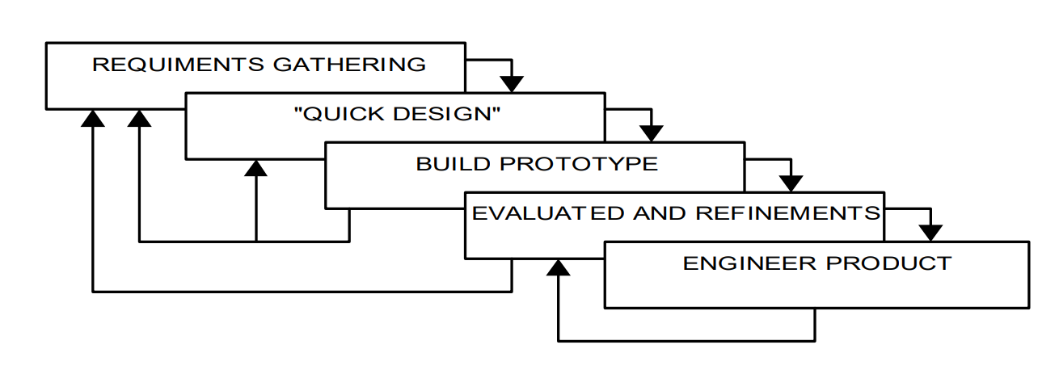
2. Prototype Paradigma

Slide 12
Penerapan Prototipe Paradigma pada Rekayasa Perangkat Lunak merujuk pada pendekatan pengembangan perangkat lunak di mana sebuah prototipe—sebuah versi awal atau model fungsional dari perangkat lunak yang dikembangkan—dibuat untuk memenuhi kebutuhan pengguna secara sementara.
Prototipe ini akan digunakan untuk mendapatkan umpan balik dari pengguna dan membantu mengidentifikasi kebutuhan yang lebih jelas, yang kemudian bisa diperbaiki atau ditingkatkan dalam iterasi berikutnya.
Penerapan paradigma prototipe dalam rekayasa perangkat lunak dapat dijelaskan melalui beberapa tahapan sebagai berikut:

Slide 13
1. Identifikasi Kebutuhan Awal
Pada tahap ini, tim pengembang bekerja dengan pemangku kepentingan untuk mengidentifikasi kebutuhan perangkat lunak yang paling mendasar. Kebutuhan ini tidak perlu terlalu mendetail seperti dalam model Waterfall, karena fokus utama adalah menciptakan prototipe cepat yang bisa diuji oleh pengguna untuk mendapatkan wawasan lebih lanjut.
Penerapan dalam Rekayasa Perangkat Lunak:
Mengidentifikasi fungsi dasar yang harus ada pada sistem, namun tidak memerlukan detail lengkap.
Mendefinisikan tujuan utama dari prototipe, seperti untuk menguji desain antarmuka atau mengumpulkan umpan balik tentang fungsionalitas.

Slide 14
2. Pengembangan Prototipe
Setelah kebutuhan dasar ditentukan, pengembang membuat prototipe yang mencakup sebagian fungsionalitas perangkat lunak. Prototipe ini biasanya tidak sepenuhnya dikembangkan dengan kualitas tinggi, karena tujuan utamanya adalah untuk mengumpulkan umpan balik dari pengguna.
Penerapan dalam Rekayasa Perangkat Lunak:
Membangun prototipe dengan fitur utama dan antarmuka pengguna yang interaktif, tetapi dengan kualitas yang lebih rendah / biasa
Menggunakan alat dan teknologi yang memungkinkan pembuatan prototipe dengan cepat (misalnya, menggunakan framework atau alat prototyping).

Slide 15
3. Umpan Balik dari Pengguna
Pada tahap ini, prototipe yang sudah dibangun diserahkan kepada pengguna atau pemangku kepentingan untuk diuji dan memberikan umpan balik. Pengguna memberikan tanggapan mengenai fungsionalitas, antarmuka pengguna, dan fitur yang diperlukan, serta kekurangan atau ketidaknyamanan yang mereka temui.
Penerapan dalam Rekayasa Perangkat Lunak:
Mengadakan sesi uji coba dengan pengguna akhir untuk mengidentifikasi kebutuhan yang tidak tercakup dalam prototipe awal.
Mengumpulkan umpan balik terkait kegunaan, fungsionalitas, dan antarmuka.
4. Revisi Prototipe
Berdasarkan umpan balik yang diterima, prototipe kemudian diperbaiki dan diperbarui. Pengembang menambahkan atau mengubah fitur yang diinginkan oleh pengguna, serta mengatasi masalah yang ditemukan selama pengujian.
Penerapan dalam Rekayasa Perangkat Lunak:
Menyempurnakan prototipe dengan menambahkan atau mengubah fungsionalitas sesuai dengan kebutuhan pengguna.
Melakukan pengujian ulang untuk memastikan perbaikan dan fitur baru berfungsi dengan baik.

Slide 16
5. Iterasi Prototipe
Proses ini dapat diulang beberapa kali. Setiap iterasi memperbaiki prototipe berdasarkan umpan balik yang lebih rinci dan lebih banyak ditemukan selama siklus uji coba berikutnya. Prototipe akan semakin mendekati versi akhir dari sistem perangkat lunak.
Penerapan dalam Rekayasa Perangkat Lunak:
Prototipe diulang beberapa kali sampai pengguna merasa puas dengan hasilnya dan perangkat lunak hampir siap untuk dikembangkan lebih lanjut.
Setiap iterasi melibatkan pengujian dan revisi fungsionalitas serta desain.
6. Pengembangan Final dan Implementasi
Setelah beberapa iterasi, ketika prototipe dianggap cukup memadai dan sesuai dengan kebutuhan pengguna, perangkat lunak yang sepenuhnya berfungsi dan lebih stabil dapat mulai dikembangkan. Pengembangan akhir dilakukan dengan memperbaiki kualitas dan pengoptimalan kode serta menambahkan fitur lengkap sesuai kebutuhan.
Penerapan dalam Rekayasa Perangkat Lunak:
Memperbaiki kode dan struktur sistem agar lebih solid dan terorganisir.
Menambahkan pengujian penuh, dokumentasi, dan pemeliharaan untuk perangkat lunak final.

Slide 17
Keuntungan dan Keterbatasan Penerapan Prototipe Paradigma
Keuntungan:
Umpan balik cepat dari pengguna: Pengguna dapat melihat dan menguji sistem lebih awal, memungkinkan pengumpulan umpan balik yang lebih cepat dan langsung.
Fleksibilitas dalam pengembangan: Karena prototipe dapat diperbaiki dan dimodifikasi dengan cepat, perubahan kebutuhan dapat diakomodasi dengan lebih mudah.
Mengurangi risiko ketidakcocokan kebutuhan: Dengan menguji prototipe lebih awal, risiko kegagalan karena ketidakcocokan dengan kebutuhan pengguna dapat diminimalisir.
Keterbatasan:
Prototipe sering kali kurang stabil: Karena prototipe dibangun dengan cepat dan tidak sepenuhnya dioptimalkan, kinerjanya bisa rendah dan tidak selalu representatif dari sistem akhir.
Bisa menambah biaya dan waktu: Jika terlalu banyak iterasi dilakukan atau perubahan besar sering diperlukan, biaya dan waktu pengembangan bisa meningkat.
Tidak ideal untuk proyek besar: Untuk proyek perangkat lunak yang sangat kompleks atau dengan banyak dependensi, penggunaan prototipe bisa menjadi kurang efektif karena mengarah pada pengembangan yang tidak terstruktur.

Slide 18
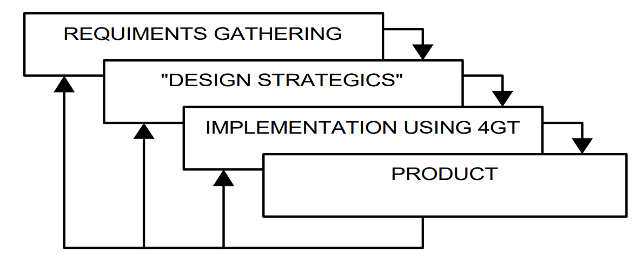
3. Fourth Generation Technique Paradigma

Slide 19
Penerapan Fourth Generation Technique (4GT) Paradigma pada Rekayasa Perangkat Lunak mengacu pada pendekatan pengembangan perangkat lunak yang memanfaatkan alat dan teknik generasi keempat untuk mempercepat proses pengembangan dan mempermudah pembuatan aplikasi dengan cara yang lebih deklaratif dan terfokus pada kebutuhan pengguna.
Fourth Generation Techniques (4GT) lebih menekankan pada penggunaan alat bantu yang dapat mengurangi kompleksitas pengkodean dan mempercepat siklus hidup pengembangan perangkat lunak.
Penerapan rekayasa perangkat lunak dengan paradigma Fourth Generation Techniques (4GT) dalam berbagai fase pengembangan perangkat lunak, seperti requirement gathering, design strategic, implementation, dan product delivery, berfokus pada pendekatan yang lebih efisien dan cepat melalui pemrograman deklaratif dan otomatisasi. Berikut adalah penjelasan penerapan 4GT dalam setiap fase tersebut:

Slide 20
1. Requirement Gathering (Pengumpulan Kebutuhan)
Pada fase pengumpulan kebutuhan, tujuan utama adalah memahami dan mendokumentasikan apa yang diinginkan oleh pengguna atau pemangku kepentingan. Dalam konteks 4GT, pendekatannya lebih terfokus pada pencarian dan penyusunan kebutuhan dengan menggunakan alat atau teknik yang dapat mendukung analisis kebutuhan secara otomatis atau semi-otomatis.
Penerapan 4GT:
Model-Driven Development (MDD): 4GT sering kali menggunakan model atau prototipe untuk mendokumentasikan kebutuhan dan proses bisnis. Alat seperti UML (Unified Modeling Language) atau RAD (Rapid Application Development) dapat digunakan untuk mendeskripsikan kebutuhan secara visual, memungkinkan kolaborasi yang lebih mudah antara pengembang dan klien.
User Interface Prototyping Tools: Alat yang memungkinkan pemangku kepentingan untuk dengan cepat membuat prototipe antarmuka pengguna, yang dapat memperjelas kebutuhan fungsional dan non-fungsional lebih awal.

Slide 21
2. Design Strategy (Strategi Desain)
Strategi desain dalam rekayasa perangkat lunak adalah fase di mana arsitektur dan struktur aplikasi ditentukan. Dalam konteks 4GT, desain berfokus pada abstraksi tingkat tinggi dan penggunaan alat yang menyederhanakan pemodelan.
Penerapan 4GT:
Automatic Code Generation: Dengan pendekatan 4GT, desain dapat dilakukan dengan menggunakan alat pengembangan yang mengarah langsung pada pembuatan kode. Misalnya, Code generators digunakan untuk menghasilkan kode dari diagram atau desain berbasis model.
Component-Based Design: 4GT mendukung penggunaan komponen perangkat lunak yang dapat digunakan kembali untuk mempercepat desain. Dengan menggunakan framework dan pustaka yang telah ada, pengembang dapat lebih fokus pada perakitan komponen yang diperlukan.
Declarative Design Tools: 4GT memungkinkan pembuatan desain deklaratif, yang berfokus pada deskripsi hasil akhir daripada logika implementasi. Alat seperti RAD tools memungkinkan desain yang lebih cepat melalui pengaturan properti komponen daripada pengkodean manual.

Slide 22
3. Implementation Using 4GT (Implementasi Menggunakan 4GT)
Implementasi adalah fase di mana kode perangkat lunak ditulis dan diuji. Dengan menggunakan paradigma 4GT, fase ini difasilitasi dengan alat dan teknik yang lebih otomatis, memungkinkan pengembang untuk mengurangi penulisan kode secara manual dan fokus pada pengembangan fungsionalitas.
Penerapan 4GT:
Rapid Application Development (RAD): RAD tools, yang merupakan salah satu penerapan utama 4GT, digunakan untuk secara cepat membuat aplikasi dengan menggunakan antarmuka grafis dan alat otomatis. Pengguna dapat mendesain aplikasi dengan sedikit pengkodean manual.
Visual Programming Languages: Dengan 4GT, beberapa alat menggunakan bahasa pemrograman visual, di mana logika aplikasi disusun melalui antarmuka grafis alih-alih menulis kode secara eksplisit. Contohnya adalah menggunakan Visual Basic atau LabVIEW untuk membuat aplikasi dengan drag-and-drop.
Data Manipulation and Querying: Bahasa pemrograman tingkat tinggi seperti SQL sering digunakan dalam implementasi dengan 4GT untuk manipulasi data, mengurangi kode yang dibutuhkan untuk berinteraksi dengan basis data.

Slide 23
4. Product (Produk)
Pada fase ini, perangkat lunak yang telah dibangun diuji, disempurnakan, dan diserahkan kepada pengguna atau pelanggan. Dengan penerapan 4GT, fokus utama adalah pada peningkatan efisiensi pengujian dan penyempurnaan aplikasi dengan memanfaatkan otomatisasi.
Penerapan 4GT:
Automated Testing: Pengujian otomatis menjadi lebih sederhana karena perangkat lunak sering kali dibangun menggunakan alat yang mendukung pembuatan skrip pengujian otomatis. Misalnya, alat seperti Selenium untuk pengujian aplikasi web dapat digunakan untuk mengotomatisasi pengujian fungsional.
Prototyping and Iteration: Dengan 4GT, prototyping memungkinkan produk untuk diuji secara cepat dengan pengguna. Fase iterasi lebih cepat karena alat-alat ini memungkinkan perbaikan dan pembaruan yang lebih mudah dilakukan dalam waktu singkat.
Deployment Automation: Dengan menggunakan 4GT, pengiriman produk perangkat lunak dapat diotomatisasi menggunakan pipeline CI/CD (Continuous Integration/Continuous Deployment) untuk memastikan bahwa perangkat lunak yang siap digunakan dapat diterapkan tanpa gangguan manual.

Slide 24
Secara keseluruhan, 4GT Paradigma lebih cocok untuk pengembangan aplikasi yang memerlukan pengembangan cepat, aplikasi berbasis data, atau aplikasi bisnis yang memiliki kebutuhan fungsionalitas standar. Pendekatan ini berfokus pada otomatisasi, penggunaan alat deklaratif, dan pengurangan penulisan kode manual. Ini sangat bermanfaat untuk proyek yang membutuhkan pengembangan cepat, efisiensi tinggi, dan kolaborasi erat antara pengembang dan pemangku kepentingan.

Slide 25
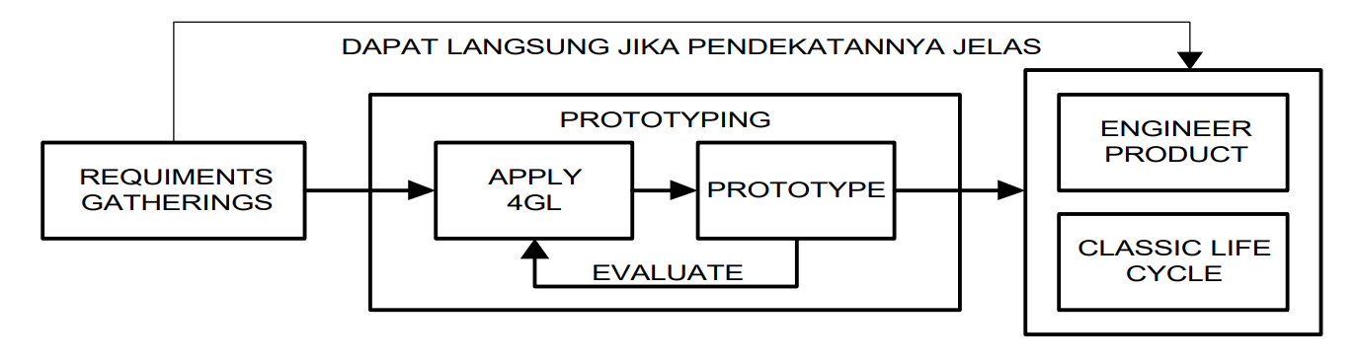
4. Combining Paradigm

Slide 26
Combining Paradigma sering kali digunakan ketika satu paradigma saja tidak cukup untuk memenuhi berbagai tantangan yang dihadapi dalam proyek perangkat lunak. Pendekatan ini memungkinkan tim pengembangan untuk menyesuaikan metode yang digunakan berdasarkan konteks dan kebutuhan spesifik dari setiap bagian aplikasi atau sistem.
Cara Penerapan Combining Paradigma dalam Rekayasa Perangkat Lunak:
Penggabungan Waterfall dan Prototyping
Waterfall adalah model yang terstruktur dan linier, sementara Prototyping lebih fleksibel dan berfokus pada pengujian cepat untuk mendapatkan umpan balik dari pengguna.
Penerapan dalam Rekayasa Perangkat Lunak: Dalam proyek perangkat lunak yang memiliki kebutuhan yang cukup jelas di awal tetapi juga memerlukan umpan balik cepat dari pengguna, tim pengembang dapat memulai dengan model Waterfall untuk tahap analisis dan desain. Namun, saat mencapai tahap pengembangan, mereka dapat menggunakan pendekatan Prototyping untuk membuat dan menguji versi awal dari sistem secara iteratif, memperbaiki sistem berdasarkan umpan balik pengguna, lalu kembali ke model Waterfall untuk tahapan pengujian dan deployment.

Slide 27
Keuntungan Menggabungkan Paradigma dalam Rekayasa Perangkat Lunak:
Fleksibilitas dalam Pengelolaan Proyek
Pendekatan Combining Paradigma memberikan fleksibilitas dalam mengelola proyek dengan menggabungkan pendekatan yang berbeda untuk bagian proyek yang berbeda. Misalnya, tim dapat mengadopsi model yang lebih terstruktur untuk tahap analisis, sementara mengadopsi model yang lebih fleksibel untuk tahap pengembangan atau pengujian.
Optimalisasi Waktu dan Biaya
Menggabungkan berbagai pendekatan memungkinkan pengembang untuk memanfaatkan kekuatan masing-masing paradigma, yang dapat mengurangi waktu pengembangan dan biaya terkait, karena setiap bagian dari proyek bisa dilakukan dengan cara yang paling efisien.
Responsif terhadap Perubahan
Dengan menggabungkan Waterfall atau Prototyping, pengembang dapat lebih responsif terhadap perubahan kebutuhan pengguna, meminimalkan risiko kesalahan atau kegagalan di akhir proyek.
Meningkatkan Kualitas
Penggunaan gabungan memberikan pendekatan yang lebih terstruktur terhadap kualitas, memastikan bahwa perangkat lunak diuji secara terus-menerus selama siklus pengembangan, tidak hanya pada tahap akhir.

Slide 28
Keterbatasan Penggabungan Paradigma dalam Rekayasa Perangkat Lunak:
Keterbatasan Sumber Daya
Pendekatan gabungan dapat meningkatkan kompleksitas dalam manajemen proyek dan membutuhkan tim yang lebih berpengalaman dan lebih besar untuk mengelola beberapa paradigma sekaligus.
Kesulitan dalam Koordinasi
Menggabungkan paradigma yang berbeda memerlukan koordinasi yang sangat baik antara berbagai tim pengembangan dan pemangku kepentingan, yang dapat menjadi tantangan, terutama dalam proyek besar dengan banyak bagian yang terpisah.
Tantangan dalam Pemeliharaan
Jika tidak dikelola dengan baik, penggabungan paradigma dapat menyebabkan kode yang lebih sulit untuk dipelihara dan diubah, karena berbagai pendekatan mungkin memerlukan gaya pengkodean yang berbeda dan tidak konsisten.

Slide 29
Tahap-tahap Proses Pengembangan Soft.
Spesifikasi Kebutuhan (requirement specification)
Analisis (analysis)
Perancangan (design)
Implementasi & Pengujian (implementastion & testing)
Perawatan & Up-grade (maintenance &
upgrade

